Slide 1
Дипломная работа на тему:
Проект модернизации автоматизированной системы диспетчерского управления подстанции «Левашово»
Студент: Шишминцев Владимир Викторович
Руководитель: Иванова Ирина Александровна
Курган
2014

Slide 2
Техническое задание дипломного проекта
Анализ существующей системы диспетчерского управления, определение объема необходимых разработок;
Разработка структуры информационной системы РДУ;
Выбор технических средств проектируемой системы;
Разработка системы управления, шкафа управления, электрических принципиальных схем и схем подключения контроллера;
Разработка алгоритмов и программы контроля параметров подстанции;
Подготовка эксплуатационной документации для инженеров и программистов;
Анализ техногенных и индивидуальных рисков, влияние подстанции на окружающую среду, профилактика ЧС;
Экономический расчет проекта, инвестиции и окупаемость.

Slide 3
Задачи диспетчерского управления
Непрерывное (круглосуточное), централизованное оперативно-технологическое (диспетчерское) управление работой объектов диспетчерского управления;
Принятие мер по обеспечению сбалансированности потребления и нагрузки электростанций с учетом внешних перетоков региональной энергосистемы;
Осуществление краткосрочного планирования за счет расчета балансов электрической энергии и мощности объектов оперативно-технологического (диспетчерского) управления региональной энергосистемы.

Slide 4
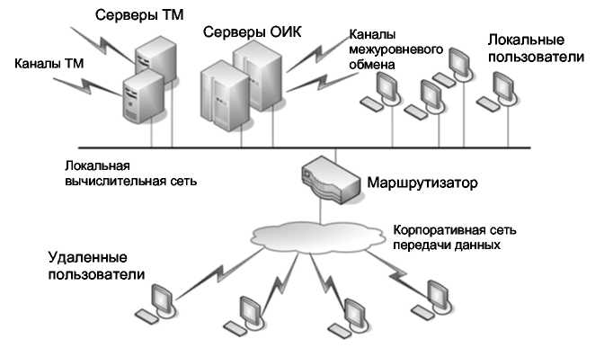
Анализ существующей системы диспетчерского управления
Рисунок 1 – Структура информационной системы РДУ

Slide 5
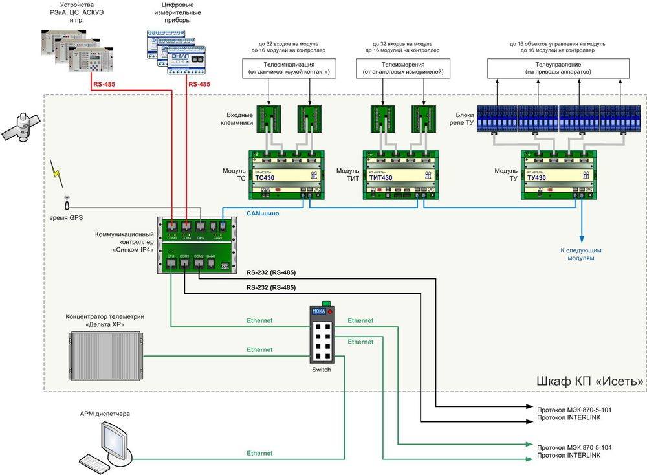
Рисунок 2 – Структурная схема телемеханизации подстанции

Slide 6
Цель модернизации
Обеспечение обратной связи с энергообъектами введением управляющих сигналов;
Повышение эффективности управления подстанцией с целью ведения заданного режима;
Увеличение надежности работы энергосистемы;
Обеспечение возможности подробного ретроспективного анализа режимов работы основного электрооборудования.

Slide 7
Выбор технических средств
Таблица 1 – Выбор ПЛК
Критерий/ контроллер | Овен ПЛК 110-30 | Omron ZEN-20C | Siemens Simatic S7-300
1 | 2 | 3 | 4
К-во релейных входов/выходов | 12 | 8 | 16
ЗУПП/ЗУПД | 1 МБ/ 128 КБ | 96 строк LD/ - | MMC/ 96 КБ
Время цикла, мс | 0.25 - 1 | 0.4 | 0.4
Среда разработки | CoDeSys | Zen Software | Step 7
Поддерживаемые языки | LD, SFC, FBD, ST, IL | LD | LD, FBD, ST
Modbus TCP | есть | нет | модуль
Цена

Slide 8
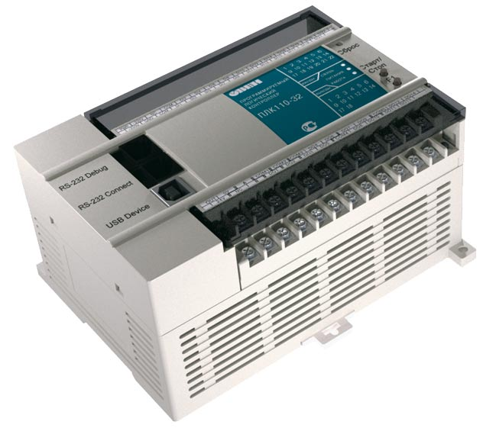
Овен ПЛК-110-30
Рисунок 3 – Внешний вид контроллера Овен ПЛК-110-30

Slide 9
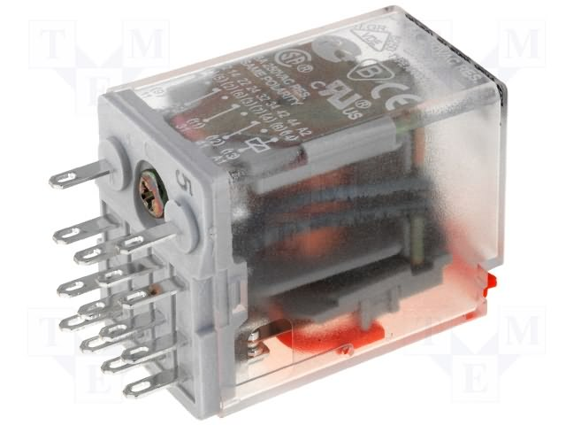

Выбор коммутационного оборудования
Электромагнитное реле
Таблица 2 – Выбор ключевого устройства
Критерий/ устройство | Реле R4-WTL | Транзистор FDMC2674
1 | 2 | 3
Комм. напряжение, В | 250 | 220
Группа ключей | 4 | 1
Монтаж | панель | пайка
Сложность схемы | простая | сложная
Время срабатывания | 20 мс | 34 нс
Долговечность | 20х10^6 циклов | -
Транзистор MOSFET
Рисунок 4 – Коммутационные устройства (реле, транзистор)

Slide 10
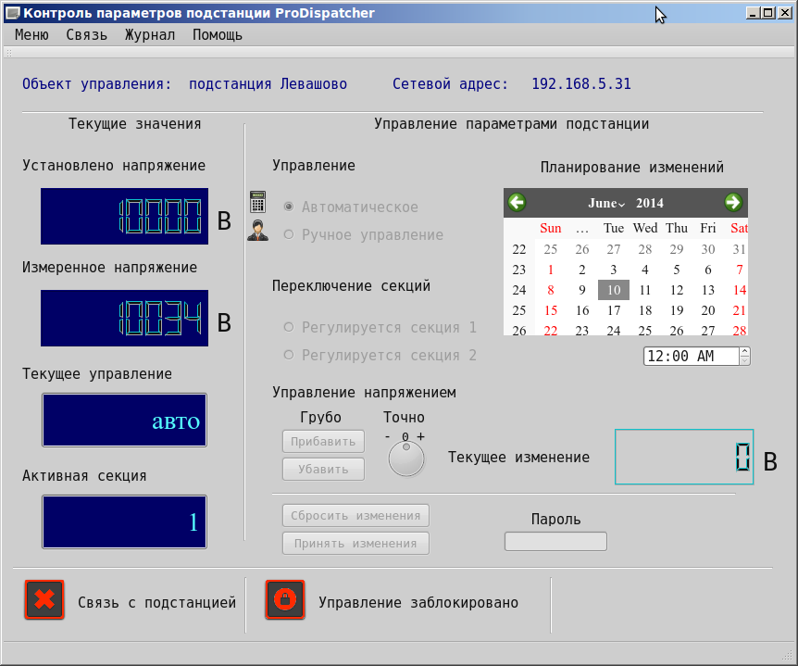
Программа контроля параметров
Рисунок 5 – Главное окно программы контроля

Slide 11
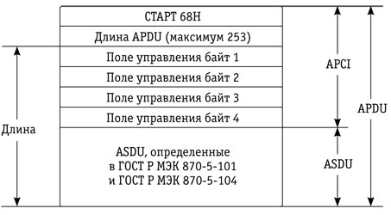
Протокол передачи управления
Стандарт МЭК 870-5-101 регламентирует следующее распределение типов информационных объектов:
<1..127> – для стандартных определений (совместимый диапазон);
<128..135> – резерв будущего расширения стандарта;
<136..255> – для специальных применений.
Рисунок 6 – Структура кадра протокола
ГОСТ Р МЭК 60870-5-104

Slide 12
Используемые команды
При определении типов информационных объектов используются следующие условные обозначения (метки):
- 1-й элемент метки M – передача в направлении контроля, C – передача в направлении управления, P – передача параметров, F – передача файлов;
2-й элемент метки (две буквы)** - вид информации;
3-й элемент метки - наличие (T), отсутствие (N) метки времени;
<5> – информация о положении шинных переключателей M_ST_NA Q;
<9> – значение измеряемой величины M_ME_NA Q
<45> – однопозиционная команда C_SC_NA;
<46> – двухпозиционная команда C_DC_NA;
<47> – команда пошагового регулирования C_RC_NA;
<51> - строка из 32 битов С_BO_NA.

Slide 13
Безопасность проекта
В проекте произведен анализ условий труда диспетчера;
Приведена количественная оценка влияния подстанции на окружающую среду;
Рассмотрены возможные ЧС на подстанции и приведены меры по их профилактике;
Произведен расчет молниезащиты оборудования подстанции.

Slide 14
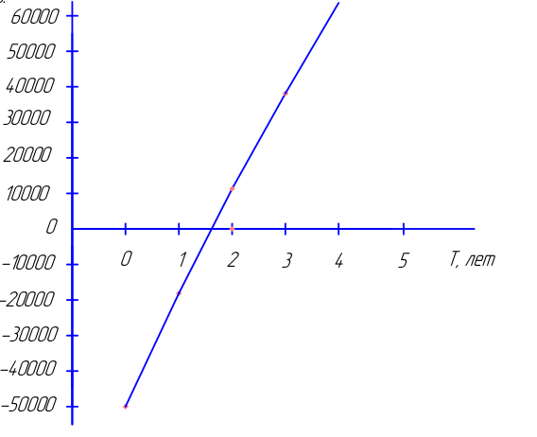
Экономический анализ проекта
По расчетам окупаемость проекта достигается за счет:
отсутствия необходимости выезда бригады электриков для коммутации оборудования;
повышения эффективности управления энергосистемой;
Рисунок 7 – График окупаемости проекта

Slide 15
Результаты
Внедрено удаленное управление параметрами энергообъектов из диспетчерского пункта;
повышение эффективности диспетчерского управления;
повышение безопасности труда ввиду отсутствия необходимости ручной коммутации;
сокращение расходов на обслуживание подстанции, частичное исключение человека из процесса.

